Slide 1
Сложение и вычитание дробей с разными знаменателями урок математики в 6 классе

Slide 2
Ну-ка проверь, дружок,
Ты готов начать урок?
Все ль на месте,
Все ль в порядке-
Ручка, книжка и тетрадка?
Все ли правильно сидят?
Все ль внимательно глядят?
И удача пусть ждет вас.
За работу, в добрый час!

Slide 3
Путешествие по стране «Здоровье»
В здоровом теле – здоровый ум!

Slide 4
Цели урока
формировать компетентностное отношение к своему здоровью, самостоятельность, воспитать внимательность и аккуратность при вычислении
Закрепить навыки сложения и вычитания дробей с разными знаменателями;
обогатить знания по теме;
повысить вычислительную культуру.
Развивать активную познавательную деятельность учащихся, их творческие способности, интерес к математике, умение работать самостоятельно, в группе;

Slide 5
Самооценка деятельности
Ф.И. |  | да |  | нет |  | не всегда
№ п/п | Утверждение | В начале урока | В конце урока | В начале урока | В конце урока | В начале урока | В конце урока
1 | Умею сокращать дробь
2 | Умею выделять целую часть у неправильной дроби
3 | Умею находить общий знаменатель для дробей
4 | Умею находить дополнительный множитель для дроби
 | Умею складывать (вычитать) дроби

Slide 6
Первый рецепт здоровья:
Регулярно занимайтесь
математикой!

Slide 7
Назовите дроби в порядке возрастания:
$\frac{13}{40}$; $\frac{17}{40}$; $\frac{7}{40}$; $\frac{11}{40}$; $\frac{5}{4}$;
$\frac{7}{40}$; $\frac{11}{40}$; $\frac{13}{40};$ $\frac{17}{40}$; $\frac{5}{4}$.

Slide 8
Назовите дроби в порядке убывания
$\frac{9}{20}$; $\frac{9}{30}$; $\frac{9}{49}$; $\frac{42}{35}$; $\frac{9}{58}$;
$\frac{42}{35}$; $\frac{9}{20}$;$\frac{9}{30}$; $\frac{9}{49}$;$\frac{9}{58}$;

Slide 9
Что больше?
$\frac{10}{100}$ или $\frac{100}{1000}$

Slide 10
Найди ошибку:
$\frac{1+5}{4+5}$=$\frac{1}{4}$

Slide 11
Решите уравнение:
5х = 2;
9у-2=7;
3а+а=1;
66:с=2;
12-х=5.

Slide 12
Вычислите:
а) $\frac{1}{2}$ + $\frac{1}{3};$
б) $\frac{1}{18}$ + $\frac{2}{9}$ ;
в) $\frac{3}{4}$ - $\frac{1}{5} ;$

Slide 13
Вычислите:
г) $\frac{1}{7}$ + $\frac{1}{12}$;
д)$\frac{1}{3}$ -$\frac{1}{4}$;
е) 8 - $\frac{5}{7}$;

Slide 14
Вычислите:
ж) 3 + $\frac{2}{9}$;
з) 10 - $\frac{8}{19}$ ;
И) 8 - $\frac{11}{9}$;

Slide 15
Дробь равна своему числителю,
$\frac{а}{?}=$а.
чему равен знаменатель

Slide 16
Дробь равна единице,
$\frac{?}{в}=1$.
чему равен числитель?

Slide 17
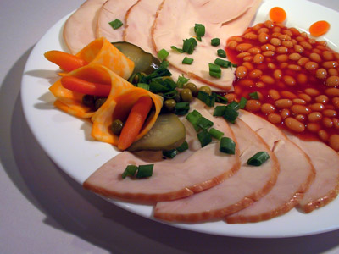
Ответ: ПИТАНИЕ
«5» - верно выполнены 7 заданий;
«4» - верно выполнены 5-6 заданий;
«3» - верно выполнены
3-4 задания;

Slide 18
Второй рецепт здоровья:
Питайтесь правильно!

Slide 19
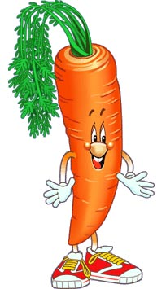
Третий рецепт здоровья:
От простуды и ангины
помогают витамины!

Slide 20
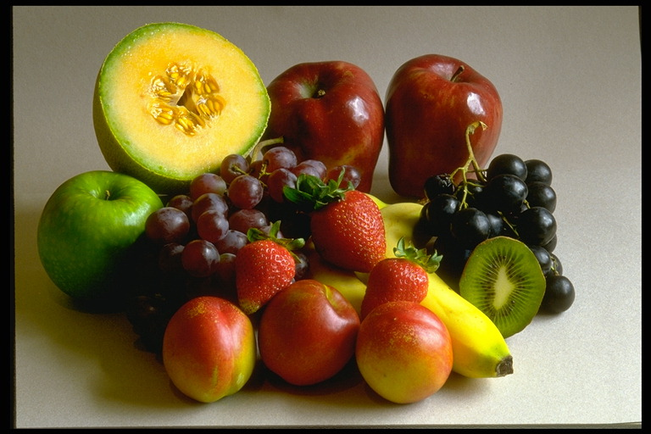
Выполнить № 327(а,б.в)

Slide 21
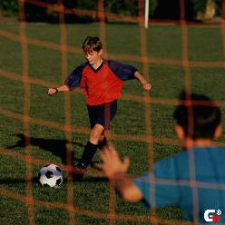
Четвертый рецепт здоровья:
Дружите
со спортом

Slide 22
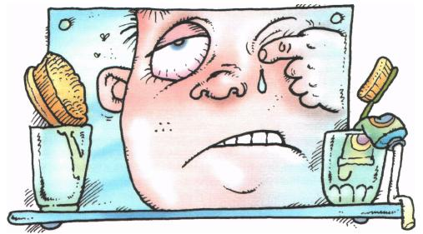
Пятый рецепт здоровья:
Соблюдайте
режим дня!

Slide 23
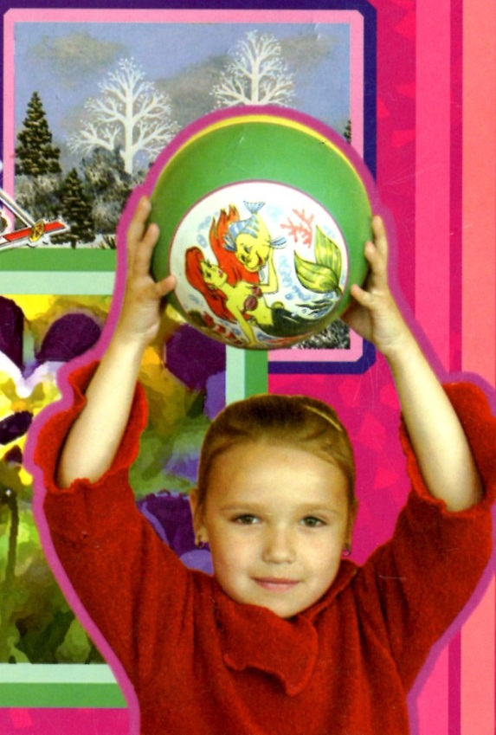
Занимайтесь математикой
Дружите со спортом
О
Соблюдайте Режим дня
О
Принимайте Витамины
ПитайтесЬ правильно
Е

Slide 24
Домашнее задание:
№ 416; № 419.
Придумать рецепты
здоровья, в которых встречаются буквы О и Е

Slide 25
Самооценка деятельности
Ф.И. |  | да |  | нет |  | не всегда
№ п/п | Утверждение | В начале урока | В конце урока | В начале урока | В конце урока | В начале урока | В конце урока
1 | Умею сокращать дробь
2 | Умею выделять целую часть у неправильной дроби
3 | Умею находить общий знаменатель для дробей
4 | Умею находить дополнительный множитель для дроби
 | Умею складывать (вычитать) дроби

Slide 26
Спасибо за урок! Желаю Вам крепкого здоровья!

